Slide 1

PORTUGUÊS, 2.º ANO, MÓDULO 4, UNIDADE 2: O ROMEIRO DIZ «NINGUÉM»
EPI
12
«Ninguém»
Ler as duas cenas do retrato no ato II para perceber porque é que Telmo cala o nome e o Romeiro diz «Ninguém», e o que são a omissão, a revelação e os deíticos.
pedrohfernandes-klk.github.io/pt/m4/
licao-m4-f08/
lê, faz, leva
Módulo 4, aula 12: «Ninguém»
1

Slide 2
HOJE, 90 MINUTOS
EPI
«Ninguém»
HOJE
Ler as duas cenas do retrato no ato II para perceber porque é que Telmo cala o nome e o Romeiro diz «Ninguém», e o que são a omissão, a revelação e os deíticos.
TEMPO
90 minutos: 13 cartões, uma decisão em turma, uma cena marcada de pé e uma resposta escrita.
NO FIM
Em papel, cinco a sete linhas: porque responde o Romeiro «Ninguém»? Com uma didascália e uma fala do texto, citadas entre aspas.
Módulo 4, aula 12: «Ninguém»
2

Slide 3
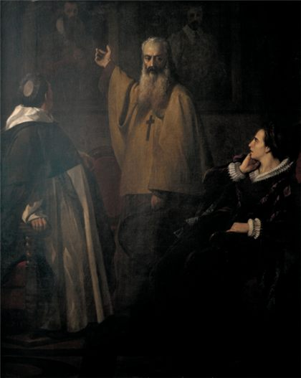
ABRE
EPI
«Ninguém»
D. João de Portugal desapareceu na batalha de Alcácer Quibir, e a mulher, Madalena, casou com outro. Vinte anos depois da batalha, um velho peregrino entra na casa que já foi dele e aponta para um retrato.
Porque responde o Romeiro «Ninguém», quando lhe perguntam quem é?
Miguel Ângelo Lupi, D. João de Portugal, 1863. Domínio público.
Módulo 4, aula 12: «Ninguém»
3

Slide 4
ANTES DE LER
EPI
Isto passa-se no mesmo dia, antes de o Romeiro chegar. Repara no que Telmo faz antes de falar.
Módulo 4, aula 12: «Ninguém»
4

Slide 5
O TEXTO: ATO II, CENA I: O RETRATO (1 DE 2)
EPI
MARIA: Oh! mas é verdade… vinde cá: (Leva-o diante dos três retratos que estão no fundo; e apontando para o de D. João) de quem é este retrato aqui, Telmo?
TELMO, olha, e vira a cara de repente: Esse é… há de ser… é um da família, destes senhores da casa de Vimioso que aqui estão tantos.
MARIA, ameaçando-o com o dedo: Tu não dizes a verdade, Telmo.
TELMO, quase ofendido: Eu nunca menti, senhora D. Maria de Noronha.
MARIA: Mas não diz a verdade toda o senhor Telmo Pais; que é quase o mesmo.
Almeida Garrett, Frei Luís de Sousa (1844), ato II, cena I, ortografia atualizada.
Módulo 4, aula 12: «Ninguém»
5

Slide 6
RESPONDE NO TELEMÓVEL
EPI
«TELMO, olha, e vira a cara de repente: Esse é… há de ser…»
Telmo sabe de quem é o retrato? O que o mostra?
A
Sabe, porque Maria lhe disse quem é
B
Não sabe: «há de ser» mostra que está só a supor
C
Sabe: vira a cara e hesita antes de responder
Módulo 4, aula 12: «Ninguém»
6

Slide 7
RESPOSTA
EPI
Sabe: vira a cara e hesita antes de responder
O corpo responde antes da fala: Telmo «olha, e vira a cara de repente». Depois hesita, «Esse é… há de ser…», e não diz o nome. Maria percebe logo: «Tu não dizes a verdade, Telmo».
Módulo 4, aula 12: «Ninguém»
7

Slide 8
DECIDE: DECIDE EM SILÊNCIO
EPI
Calar o nome é «quase o mesmo» que mentir?
Telmo foi o aio de D. João de Portugal: criou-o. Maria aponta para o retrato e pergunta de quem é. Telmo vira a cara e responde «um da família, destes senhores da casa de Vimioso». O nome, não o diz.
Módulo 4, aula 12: «Ninguém»
8

Slide 9
DECIDE: OS LADOS
EPI
A resposta de Telmo
A razão de Telmo
A razão de Maria
A objeção: nem é «quase»
«Eu nunca menti.» O homem do retrato é mesmo da casa de Vimioso, e Telmo insiste: «Disse-vos o que sei, e o que é verdade.» Quem não afirma nada falso não mente, nem «quase».Telmo, ato II, cena I.
«Mas não diz a verdade toda o senhor Telmo Pais; que é quase o mesmo.» Quem pergunta fica sem a resposta. E quando Telmo hesita outra vez, Maria corta-lhe a palavra: «Agora é que tu ias mentir de todo… cala-te.»Maria, ato II, cena I.
Uma objeção possível: Telmo empurra Maria para os «senhores da casa de Vimioso que aqui estão tantos», para ela pensar num qualquer. Escolher as verdades para enganar é tão grave como mentir: só muda a desculpa.
Módulo 4, aula 12: «Ninguém»
9

Slide 10
CONCEITO: TELMO DISSE ALGUMA COISA FALSA?, 1 DE 6
EPI
O CASO
TELMO, olha, e vira a cara de repente: Esse é… há de ser… é um da família, destes senhores da casa de Vimioso […]MARIA: Mas não diz a verdade toda o senhor Telmo Pais; que é quase o mesmo.Garrett, Frei Luís de Sousa, ato II, cena I
Módulo 4, aula 12: «Ninguém»
10

Slide 11
CONCEITO: TELMO DISSE ALGUMA COISA FALSA?, 2 DE 6
EPI
OLHA
Tudo o que diz é verdade: D. João era filho do conde de Vimioso. É mesmo «um da família».
Módulo 4, aula 12: «Ninguém»
11

Slide 12
CONCEITO: TELMO DISSE ALGUMA COISA FALSA?, 3 DE 6
EPI
O TRAÇO
Falta o nome, e ele sabe-o: vira a cara de repente. É a isto que Maria chama não dizer «a verdade toda».
Módulo 4, aula 12: «Ninguém»
12

Slide 13
CONCEITO: TELMO DISSE ALGUMA COISA FALSA?, 4 DE 6
EPI
O NOME
OMISSÃO
Calar uma parte do que se sabe, sem dizer nada de falso.
Módulo 4, aula 12: «Ninguém»
13

Slide 14
CONCEITO: TELMO DISSE ALGUMA COISA FALSA?, 5 DE 6
EPI
O QUE NÃO É
Não é mentira. Mentira seria afirmar o falso: «Não sei quem é.»Não é recusar responder. «Não te digo» seria recusar às claras; Telmo responde como se dissesse tudo.
Módulo 4, aula 12: «Ninguém»
14

Slide 15
CONCEITO: TELMO DISSE ALGUMA COISA FALSA?, 6 DE 6
EPI
PARA LEVAR
Pergunta: disse alguma coisa falsa, ou calou uma parte?
Módulo 4, aula 12: «Ninguém»
15

Slide 16
RESPONDE NO TELEMÓVEL
EPI
Caso imaginário: a Rita chutou a bola que partiu o vidro. Perguntam-lhe quem foi. O que faz cada resposta?
«Fui eu que chutei a bola.»
«Eu estava na biblioteca.»
«Alguém chutou a bola.»
«A bola bateu no vidro.»
omissão
mentira
a verdade toda
Módulo 4, aula 12: «Ninguém»
16

Slide 17
RESPOSTA
EPI
«A bola bateu no vidro.» → omissão
«Eu estava na biblioteca.» → mentira
«Fui eu que chutei a bola.» → a verdade toda
«Alguém chutou a bola.» → omissão
«A bola bateu no vidro» e «Alguém chutou a bola» são verdade e calam quem chutou: omissão, como Telmo. «Estava na biblioteca» é falso: mentira. Só «Fui eu» diz tudo.
Módulo 4, aula 12: «Ninguém»
17

Slide 18
ANTES DE LER
EPI
Procura as duas vezes em que o Romeiro aponta, e o que diz.
Módulo 4, aula 12: «Ninguém»
18

Slide 19
O TEXTO: ATO II, CENAS XIV E XV: O ROMEIRO (2 DE 2) (1 DE 2)
EPI
MADALENA: Português?… cativo da batalha de?…
ROMEIRO: De Alcácer-Quibir.
MADALENA, espavorida: Meu Deus, meu Deus! […]
JORGE: Procurai nestes retratos, e dizei-me se algum deles pode ser.
ROMEIRO, sem procurar, e apontando logo para o retrato de D. João: É aquele.
MADALENA, com um grito espantoso: Minha filha, minha filha, minha filha!… (em tom cavo e profundo) Estou… estás… perdidas, desonradas… infames! […] (Foge espavorida e neste gritar.)
[…] JORGE: Romeiro, romeiro! quem és tu?
ROMEIRO, apontando com o bordão para o retrato de D. João de Portugal: Ninguém.
Almeida Garrett, Frei Luís de Sousa (1844), ato II, cenas XIV e XV, ortografia atualizada.
Módulo 4, aula 12: «Ninguém»
19

Slide 20
O TEXTO: ATO II, CENAS XIV E XV: O ROMEIRO (2 DE 2) (2 DE 2)
EPI
(Frei Jorge cai prostrado no chão, com os braços estendidos, diante da tribuna. O pano desce lentamente.)
Almeida Garrett, Frei Luís de Sousa (1844), ato II, cenas XIV e XV, ortografia atualizada.
Módulo 4, aula 12: «Ninguém»
20

Slide 21
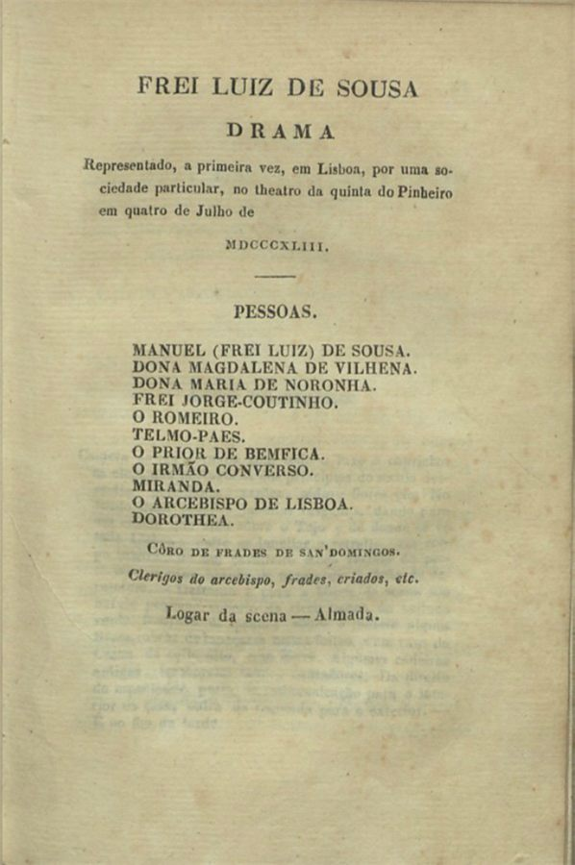
CONCEITO: QUEM FICA A SABER, E QUANDO?, 1 DE 7
EPI
O CASO
Cena XIV: ROMEIRO, sem procurar, e apontando logo para o retrato de D. João: É aquele.Cena XV: ROMEIRO, apontando com o bordão para o retrato de D. João de Portugal: Ninguém.Garrett, Frei Luís de Sousa, ato II
Frei Luiz de Sousa, primeira edição, 1844: a lista de personagens. Domínio público.
Módulo 4, aula 12: «Ninguém»
21

Slide 22
CONCEITO: QUEM FICA A SABER, E QUANDO?, 2 DE 7
EPI
DECIDE
Na lista de personagens de 1844, procura D. João de Portugal. Está lá?
A. Está
B. Não está
Módulo 4, aula 12: «Ninguém»
22

Slide 23
CONCEITO: QUEM FICA A SABER, E QUANDO?, 3 DE 7
EPI
OLHA
«É aquele»: o cativo é D. João. Se está vivo, o segundo casamento de Madalena não vale: ela grita pela filha e foge.
Módulo 4, aula 12: «Ninguém»
23

Slide 24
CONCEITO: QUEM FICA A SABER, E QUANDO?, 4 DE 7
EPI
O TRAÇO
«Ninguém»: o próprio Romeiro é D. João. Jorge percebe e cai prostrado. A lista só lhe chamava «O Romeiro».
Módulo 4, aula 12: «Ninguém»
24

Slide 25
CONCEITO: QUEM FICA A SABER, E QUANDO?, 5 DE 7
EPI
O NOME
REVELAÇÃO
O momento em que a verdade escondida se descobre e muda tudo para as personagens.
Módulo 4, aula 12: «Ninguém»
25

Slide 26
CONCEITO: QUEM FICA A SABER, E QUANDO?, 6 DE 7
EPI
O QUE NÃO É
Não é um presságio. O retrato de Manuel que ardeu só anunciava a desgraça; aqui, a verdade descobre-se.
Módulo 4, aula 12: «Ninguém»
26

Slide 27
CONCEITO: QUEM FICA A SABER, E QUANDO?, 7 DE 7
EPI
PARA LEVAR
Pergunta sempre: quem fica a saber, e quando?
Módulo 4, aula 12: «Ninguém»
27

Slide 28
RESPONDE NO TELEMÓVEL
EPI
Num policial inventado, qual destas cenas é uma revelação?
A
Na véspera do roubo, o alarme do museu dispara sozinho
B
O narrador mente à polícia sobre onde estava nessa noite
C
Na última cena, descobre-se que o narrador simpático roubou o quadro
Módulo 4, aula 12: «Ninguém»
28

Slide 29
RESPOSTA
EPI
Na última cena, descobre-se que o narrador simpático roubou o quadro
Na revelação, uma verdade escondida descobre-se e muda tudo: o narrador em quem se confiava é o ladrão, como o Romeiro é D. João de Portugal.
Módulo 4, aula 12: «Ninguém»
29

Slide 30
CONCEITO: QUAL É «ESTE RETRATO AQUI»?, 1 DE 7
EPI
O CASO
MARIA: […] (Leva-o diante dos três retratos que estão no fundo; e apontando para o de D. João) de quem é este retrato aqui, Telmo?ROMEIRO, sem procurar, e apontando logo para o retrato de D. João: É aquele.Garrett, Frei Luís de Sousa, ato II, cenas I e XIV
Módulo 4, aula 12: «Ninguém»
30

Slide 31
CONCEITO: QUAL É «ESTE RETRATO AQUI»?, 2 DE 7
EPI
DECIDE
O retrato é o mesmo. Porque diz Maria «este» e o Romeiro «aquele»?
A. Mudou quem fala, e onde
B. Para não repetir
Módulo 4, aula 12: «Ninguém»
31

Slide 32
CONCEITO: QUAL É «ESTE RETRATO AQUI»?, 3 DE 7
EPI
OLHA
Maria aponta para o retrato que tem à frente: «este», «aqui», perto de quem fala.
Módulo 4, aula 12: «Ninguém»
32

Slide 33
CONCEITO: QUAL É «ESTE RETRATO AQUI»?, 4 DE 7
EPI
O TRAÇO
O Romeiro diz «aquele»: o mesmo retrato, longe de quem fala. Muda quem fala e onde está, muda a palavra.
Módulo 4, aula 12: «Ninguém»
33

Slide 34
CONCEITO: QUAL É «ESTE RETRATO AQUI»?, 5 DE 7
EPI
O NOME
DEÍTICO
Palavra que só se entende na situação: quem fala, a quem, onde e quando.
Módulo 4, aula 12: «Ninguém»
34

Slide 35
CONCEITO: QUAL É «ESTE RETRATO AQUI»?, 6 DE 7
EPI
O QUE NÃO É
Não é um nome. «O retrato de D. João» entende-se em qualquer lado; «este retrato aqui», só com o gesto.
Módulo 4, aula 12: «Ninguém»
35

Slide 36
CONCEITO: QUAL É «ESTE RETRATO AQUI»?, 7 DE 7
EPI
PARA LEVAR
Pessoais (tu, estás), espaciais (este, aqui, aquele), temporais (agora, amanhã): só apontam na situação.
Módulo 4, aula 12: «Ninguém»
36

Slide 37
RESPONDE NO TELEMÓVEL
EPI
Encontras este papel no chão do corredor. Porque não te serve de nada?
A
Falta a assinatura, mas «aqui» e «amanhã» entendem-se bem
B
Devia dizer «ali» e «depois», que são mais claros
C
«Mim», «aqui» e «amanhã» dependem de quem escreveu, onde e quando
Módulo 4, aula 12: «Ninguém»
37

Slide 38
RESPOSTA
EPI
«Mim», «aqui» e «amanhã» dependem de quem escreveu, onde e quando
«Mim», «aqui» e «amanhã» são deíticos: pessoal, espacial e temporal. Longe da situação em que se escreveram, não apontam para nada, como «este retrato aqui» lido fora de cena.
Módulo 4, aula 12: «Ninguém»
38

Slide 39
PARA DISCUTIR, 1 DE 2
EPI
Quando o Romeiro diz «Ninguém», quem fica a saber quem ele é?
Módulo 4, aula 12: «Ninguém»
39

Slide 40
PARA DISCUTIR, 2 DE 2
EPI
Ao responder «Ninguém», o Romeiro está a dizer que D. João morreu?
Módulo 4, aula 12: «Ninguém»
40

Slide 41
EM PAPEL, O QUE SE ENTREGA
EPI
Porque responde o Romeiro «Ninguém», e não diz o seu nome? Responde em cinco a sete linhas, com duas citações entre aspas: uma didascália e uma fala.
O QUE CONTA
1
Diz quem é o Romeiro, D. João de Portugal, e prova-o com a didascália do bordão apontado para o retrato.
2
Explica «Ninguém» sem o ler à letra: D. João está vivo, mas já não tem lugar nem nome naquela casa.
3
Mostra o que o regresso de D. João faz à família: o casamento de Madalena com Manuel deixa de valer, e mãe e filha perdem a honra.
4
Cita corretamente, entre aspas, uma didascália e uma fala, e diz qual é qual.
Módulo 4, aula 12: «Ninguém»
41

Slide 42
PARA LEVAR
EPI
«Ninguém»: o gesto diz quem ele é, a palavra diz o que perdeu.
Módulo 4, aula 12: «Ninguém»
42

Slide 43
ATÉ À PRÓXIMA AULA
EPI
Para ir mais longe
Para ir mais longe (opcional, em casa): 3 cartões de pergunta e 1 de leitura. O que um anúncio cala (omissão), o gesto e a palavra em «Ninguém», quem é «estás» (deítico pessoal) e, no fim, o Romeiro a explicar «Ninguém» no ato III, depois da escrita. Fica também o cartão extra «O Romeiro diz “Ninguém”».
Módulo 4, aula 12: «Ninguém»
43

